Slide 1




第二节
正态总体参数的假设检验

Slide 2
目录 CONTENTS
一、正态总体均值的假设检验
二、正态总体方差的假设检验
三、小结

Slide 3
正态总体参数的假设检验
第八章 假设检验
一、正态总体均值的假设检验
（一）、单个总体均值 的检验
（二）、两个总体均值差的检验(t 检验)

Slide 4
正态总体参数的假设检验
第八章 假设检验
(一)、单个总体 均值 的检验

Slide 5
正态总体参数的假设检验
第八章 假设检验
一个有用的结论
有相同的拒绝域.

Slide 6
正态总体参数的假设检验
第八章 假设检验
某切割机在正常工作时, 切割每段金属棒的平均长度为10.5cm,标准差是0.15cm, 今从一批产品中随机的抽取15段进行测量, 其结果如下:
例1
假定切割的长度服从正态分布, 试问该机工作是否正常?
解
查表得

Slide 7
正态总体参数的假设检验
第八章 假设检验

Slide 8
正态总体参数的假设检验
第八章 假设检验
根据第六章定理知,
上述利用 t 统计量得出的检验法称为t 检验法.
在实际中, 正态总体的方差常为未知, 所以我们常用 t 检验法来检验关于正态总体均值的检验问题.

Slide 9
正态总体参数的假设检验
第八章 假设检验
某种电子元件的寿命X(以小时计)服从正态分布, 均为未知. 现测得16只元件的寿命如下:
例2
问是否有理由认为元件的平均寿命大于225(小时)?
解
依题意需检验假设
查表得

Slide 10
正态总体参数的假设检验
第八章 假设检验
(二)、两个总体 的情况
利用t检验法检验具有相同方差的两正态总体均值差的假设.

Slide 11
正态总体参数的假设检验
第八章 假设检验
根据第六章定理知,
其拒绝域的形式为

Slide 12
正态总体参数的假设检验
第八章 假设检验
故拒绝域为
关于均值差的其它两个检验问题的拒绝域见表8.1,
当两个正态总体的方差均为已知(不一定相等)时,我们可用 Z 检验法来检验两正态总体均值差的假设问题, 见表8.1 .

Slide 13
正态总体参数的假设检验
第八章 假设检验
例3 有甲、乙两台机床加工相同的产品, 从这两台机床加工的产品中随机地抽取若干件, 测得产品直径(单位:mm)为
机床甲: 20.5, 19.8, 19.7, 20.4, 20.1, 20.0, 19.0, 19.9
机床乙: 19.7, 20.8, 20.5, 19.8, 19.4, 20.6, 19.2,
试比较甲、乙两台机床加工的产品直径有无显著差异? 假定两台机床加工的产品直径都服从正态分布, 且总体方差相等.
解

Slide 14
正态总体参数的假设检验
第八章 假设检验
即甲、乙两台机床加工的产品直径无显著差异.

Slide 15
正态总体参数的假设检验
第八章 假设检验
例4 在平炉上进行一项试验以确定改变操作方法的建议是否会增加钢的得率, 试验是在同一只平炉上进行的. 每炼一炉钢时除操作方法外, 其它条件都尽可能做到相同.先采用标准方法炼一炉, 然后用建议的新方法炼一炉, 以后交替进行, 各炼了10炉, 其得率分别为(1)标准方法: 78.1, 72.4, 76.2, 74.3, 77.4, 78.4, 76.0, 75.5, 76.7, 77.3; (2)新方法:79.1, 81.0, 77.3, 79.1, 80.0, 78.1, 79.1, 77.3, 80.2, 82.1; 设这两个样本相互独立, 且分别来自正态总体
问建议的新操作方法能否提高得率?

Slide 16
正态总体参数的假设检验
第八章 假设检验
需要检验假设
解
分别求出标准方法和新方法下的样本均值和样本方差:
查表8.1知其拒绝域为
即认为建议的新操作方法较原来的方法为优.

Slide 17
正态总体参数的假设检验
第八章 假设检验
二、正态总体方差的假设检验
（一）、单个总体的情况
（二）、两个总体的情况

Slide 18
正态总体参数的假设检验
第八章 假设检验
（一）、单个总体 的情况
(1) 要求检验假设:
由第六章定理知,

Slide 19
正态总体参数的假设检验
第八章 假设检验
为了计算方便, 习惯上取
拒绝域为:
指它们的和集

Slide 20
正态总体参数的假设检验
第八章 假设检验
(2)单边检验问题的拒绝域
右边假设检验:
拒绝域的形式为:

Slide 21
正态总体参数的假设检验
第八章 假设检验

Slide 22
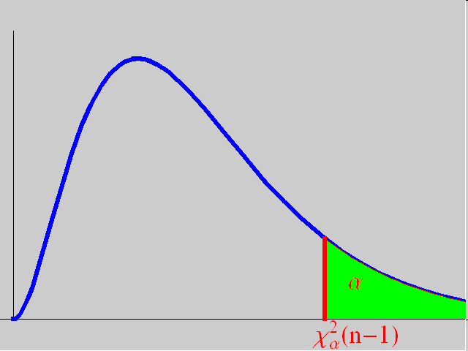
正态总体参数的假设检验
第八章 假设检验
右边检验问题的拒绝域为
同理左边检验问题:
拒绝域为

Slide 23
正态总体参数的假设检验
第八章 假设检验
例5 某厂生产的某种型号的电池, 其寿命长期以来服从方差 =5000 (小时²) 的正态分布, 现有一批这种电池, 从它生产情况来看, 寿命的波动性有所变化. 现随机的取26只电池, 测出其寿命的样本方差 =9200
(小时²). 问根据这一数据能否推断这批电池的寿命的波动性较以往的有显著的变化?
解
拒绝域为:

Slide 24
正态总体参数的假设检验
第八章 假设检验
认为这批电池的寿命的波动性较以往的有显著的变化.

Slide 25
正态总体参数的假设检验
第八章 假设检验
（二）、两个总体 的情况
需要检验假设:

Slide 26
正态总体参数的假设检验
第八章 假设检验

Slide 27
正态总体参数的假设检验
第八章 假设检验
根据第六章定理知
检验问题的拒绝域为
上述检验法称为 F 检验法.
两总体方差相等也称两总体具有方差齐性.

Slide 28
正态总体参数的假设检验
第八章 假设检验
例6 分别用两个不同的计算机系统检索10个资料, 测得平均检索时间及方差(单位:秒)如下:
假定检索时间服从正态分布, 问这两系统检索资料有无明显差别?
解
根据题中条件, 首先应检验方差的齐性.

Slide 29
正态总体参数的假设检验
第八章 假设检验
认为两系统检索资料时间无明显差别.

Slide 30
正态总体参数的假设检验
第八章 假设检验
三、小结
正态总体均值的假设检验有:
正态总体方差的假设检验有:
正态总体均值、方差的检验法见下表

Slide 31
正态总体参数的假设检验
第八章 假设检验
4
1
2
3

Slide 32
正态总体参数的假设检验
第八章 假设检验
7
5
6

Slide 33
正态总体参数的假设检验
第八章 假设检验
附表8.1
4
1
2
3

